Slide 1
FIN-025 · 财务原子技能系列 · 支柱5
企业估值与并购重组：为未来定价，防范"赢家的诅咒"
Corporate Valuation & M&A: Pricing the Future
一场针对集团高管、战投负责人与联合创始人的顶级闭门工坊。本课程作为财务原子技能系列的压轴终章，聚焦于并购决策中最危险的认知盲区——从估值逻辑的底层重建，到"赢家的诅咒"的系统性防范，帮助C-Level管理者建立真正的资本语言与战略清醒。
课程信息 / Course Info
先修 / 后续 Prerequisites & Next
⏱ 90分钟主课 ＋ 30天行动强化
👥 15–30人高管闭门坊
⭐⭐⭐⭐⭐ 顶级战略 · C-Level核心必修
先修技能：FIN-018 NPV基础、FIN-024 财务尽调
后续定位：本课程为系列结业终章，无后续课程
输出产品：协同效应挤水分测算卡 ＋ 30天并购沙盘实战

Slide 2
学习地图 / LEARNING MAP
课程核心问题：这家公司到底值多少钱？
"老板看中了一个竞争对手，对方账面资产只有1,000万，却狮子大开口要价1个亿。这个价格合理吗？"
这个问题，是每一位参与过并购的高管心中最真实的困惑。答案的关键在于：买公司不是去废品站买废铁（按账面净资产称重估值），买公司是买它未来20年在商业世界里印钞票的垄断能力。理解这一点，是本课程一切学习的逻辑起点。
1
2
建立投资思维 Investment Mindset
看懂估值江湖 Valuation Multiples
彻底摆脱会计学的净资产束缚，建立"价值=未来现金流折现"的顶级金融世界观，从根本上重构对企业价值的认知框架。
通俗掌握PE（市盈率）、PS（市销率）、EV/EBITDA等相对估值倍数，在谈判桌上有理有据、攻守兼备地开展估值博弈。
3
4
识别赢家的诅咒 Winner's Curse
捍卫协同效应 PMI Integration
看透为了赢下竞标而盲目支付高溢价所形成的商誉定时炸弹，识别并预防并购史上最常见的毁灭性认知陷阱。
明白并购的成败不在于签约（婚礼），而在于并购后整合PMI（婚姻）。协同效应不落地，溢价终将反噬母公司。

Slide 3

思维升级 / MINDSET SHIFT
核心转变：从"会计思维"到"投资思维"
大多数业务高管在参与并购决策时，仍在用会计师的视角看过去，而顶级战投人才早已在用投资人的眼光买未来。这一认知鸿沟，是70%并购失败的根本原因之一。
❌ 旧认知：会计思维 Accounting View
✅ 新认知：投资思维 Investment View
"这家公司净资产是负的，一文不值。"
"它掌握了垄断级的用户流量，未来印钞能力极强，估值极高。"
"我们花高价买它，是为了消灭竞争。"
"如果不能产生1+1>2的协同效应，高溢价只会拖垮母公司。"
"合同一签，敲个钟，并购就算成功了。"
"签合同只是办婚礼，PMI整合才是漫长且极易离婚的婚姻。"
核心升级：从"为了面子买公司"→ 升级为"为了价值护城河买未来"。这一转变，是C-Level战略清醒的标志。

Slide 4

PART 2 · 估值基础 / VALUATION FOUNDATION
企业到底值多少钱？估值三大门派
Three Schools of Valuation
用一个最贴近生活的场景打开估值的大门：你准备买一套二手房，你出价的依据是什么？同样的逻辑，适用于每一笔企业并购。
成本法（重置成本）Cost Approach
比较法（相对估值）Market Multiples
收益法（绝对估值）DCF Method
如果我自己买砖头、买水泥重新盖一套一模一样的，要花多少钱？这是重置成本的核心逻辑。适用场景：购买拥有大量有形重资产、无核心知识产权或品牌溢价的传统制造型企业。局限性在于它完全忽略了企业的未来盈利能力。
隔壁老王刚卖了一套同户型的，卖了500万，所以这套也值500万左右。这是相对估值的核心逻辑。适用场景：市场上有大量可参照的上市公司或近期交易案例。这是并购谈判桌上最常用、最有说服力的武器。
这套房租出去，每年能收10万租金，按50年收租的预期折算成今天的钱（NPV）。这是DCF模型的本质。金融学终极真理：企业的绝对价值 = 它在未来存续期内能产生的所有自由现金流，折现到今天的总和。公司过去的辉煌一文不值，买方只为未来的现金流付钱。

Slide 5
PART 3 · 估值江湖 / VALUATION MULTIPLES
相对估值法：谈判桌上的三把屠龙刀
The Three Key Valuation Multiples
在实战中，相对估值法（乘数法）是最常用的武器。绝对估值（DCF）固然精准，但对未来现金流的假设主观性太强，在谈判桌上难以说服对方。以下三种倍数法，覆盖了绝大多数并购场景。
1
2
3
PE · 市盈率 Price-to-Earnings
PS · 市销率 Price-to-Sales
EV/EBITDA · 企业价值倍数 Enterprise Value Multiple
适用：传统盈利型企业
适用：高速成长的科技/SaaS企业
逻辑：行业平均PE为15倍，目标公司净利润1000万 → 合理估值 = 1000万 × 15 = 1.5亿。
逻辑：科技公司前期疯狂烧钱抢地盘，利润为负。投资人看重的是市场份额与垄断潜力。只要收入增速极高，就可按收入倍数（如5倍PS）估值。
适用：资本密集型跨国并购
逻辑：剔除目标公司的债务结构与税率差异，直接看最纯粹的"印钞能力"（息税折旧摊销前利润EBITDA）。这是跨境并购中最通用、最中立的估值语言，被全球投行广泛采用。
致命痛点：若该公司正在亏损（净利润为负），PE法直接失效，需切换估值工具。
核心信号：用户留存率、净收入留存率（NRR）、增长速度是评判PS合理性的关键锚点。

Slide 6

估值工具对比 / COMPARISON
三大估值方法：何时用哪把刀？
没有万能的估值方法。真正的战投高手，是能够根据标的公司的商业阶段与行业特征，灵活切换估值逻辑，并在谈判中占据主动叙事权的人。
维度
PE 市盈率
PS 市销率
EV/EBITDA
核心指标
净利润
销售收入
息税折旧前利润
最适标的
稳定盈利的成熟企业
高增长、亏损的科技公司
资本密集、跨国收购
核心优势
直觉易懂，谈判常用
不受亏损影响，成长逻辑清晰
剔除资本结构差异，最中立
致命局限
亏损企业直接失效
忽视盈利能力，易被高估
计算略复杂，需财务数据支撑
典型倍数区间
10x – 30x（行业差异大）
2x – 20x（SaaS可达更高）
6x – 15x（传统行业）
实战建议：在任何谈判中，永远同时准备至少两种估值方法。当对方用PE压价时，你手中要握着PS的反击牌。估值是一场有备而来的叙事博弈。

Slide 7

PART 4 · 课堂演练 / SIMULATION
谈判桌上的估值攻防战
Valuation Negotiation Simulation
本沙盘模拟真实的并购谈判场景，帮助学员在安全的演练环境中，亲身体验估值逻辑如何在对抗中被武器化。时长约25分钟。
沙盘背景 Scenario
双方策略 Negotiation Playbook
标的公司真实数据：
买方屠龙刀（拿利润压价）："你们公司是亏损的！没有利润，凭什么要高估值？就算按重置成本，我花钱把代码全部重写一遍，也就2,000万！我最多出2,000万。"
今年销售收入：5,000万
净利润：亏损500万
用户留存率：高达95%
卖方太极拳（拿成长反击）："SaaS业务看的是PS！我们客户黏性极高，95%的留存率放眼全行业都是顶尖。同行类似上市公司PS是8倍，我们5,000万收入至少值4个亿！你不买，腾讯明天就来买！"
买方：某大型传统软件集团战投部
卖方：SaaS云软件公司创始人及VC投资人
谈判终局洞察：估值在本质上从来不是一个科学算式，而永远是一个主观的妥协。最终的成交价，取决于买方有多渴望这个标的，以及卖方在这个月有多缺钱。

Slide 8

PART 5 · 核心风险 / CORE RISK
并购的毒药："赢家的诅咒"
The Winner's Curse
华尔街残酷名言：70%的并购，最终摧毁了股东价值。
为什么会这样？因为买方经常陷入"赢家的诅咒（Winner's Curse）"：为了在竞标中打败对手，或者为了高管扩张版图的虚荣心，支付了极其不理性的高溢价。这不是偶发性失误，而是人类决策心理在高压竞争下的系统性缺陷。
竞标狂热
协同落空
情绪驱动，盲目抬价。
商誉减值，利润崩塌。
高溢价成交
支付过高，商誉埋入。
以具体数字呈现这一机制的破坏力：假设标的公司公允价值为1亿元，你头脑发热花了1.5亿买下来。这多付的5,000万溢价，在资产负债表上形成了一个随时会爆炸的定时炸弹——商誉（Goodwill）。一旦未来协同效应未能实现，这5,000万将被迫进行商誉减值，直接导致母公司净利润暴跌，股价崩盘，操盘高管引咎辞职。

Slide 9

商誉风险 / GOODWILL RISK
商誉：资产负债表上的定时炸弹
Goodwill: The Ticking Time Bomb
商誉不是一个抽象的会计科目，它是每一笔高溢价并购留下的风险敞口。理解商誉的形成与爆雷机制，是每位战投负责人的必修课。
商誉如何形成？How Goodwill Forms
爆雷后的连锁反应 Impairment Chain
当收购价格超过被收购方可辨认净资产公允价值之差额，即形成商誉。它代表着买方为"未来超额盈利能力"所支付的价格——这是一个对未来的赌注，而非对现实资产的计量。
商誉减值测试触发：每年年末或触发事件后，审计师强制要求对商誉进行减值测试。
商誉减值触发条件
净利润一次性暴跌：减值金额直接计入当期损益，可能将盈利企业瞬间变为亏损企业。
并购后协同效应未达预期
被收购业务盈利能力显著下滑
市场环境或行业竞争格局恶化
核心团队大规模流失导致业绩崩塌
股价崩盘，市值蒸发：投资者信心崩溃，股价大幅下挫，市值大规模蒸发。
高管问责，声誉受损：董事会追责，操盘并购的高管承压甚至引咎辞职。
历史警示：AOL与时代华纳的世纪并购（2001年），是史上最大的商誉减值案例之一，近千亿美元的商誉最终几乎全部减值归零，成为商学院永恒的反面教材。

Slide 10
协同效应 / SYNERGY
商誉的唯一解药：真实的协同效应
Synergy: The Only Antidote
如果你已经支付了溢价，唯一能将其转化为价值的路径是：让并购后的合并体产生真实可量化的协同效应。协同效应不是PPT上的愿景，而是需要在投委会立项时就完成的严苛测算。
💰 收入协同 Revenue Synergy
1 + 1 > 2
⚙️ 成本协同 Cost Synergy
2 - 1 = 1
⚠️ 文化排异 Cultural Rejection
1 + 1 < 1
买下对方的渠道，把我方产品搭售给其客户群体；或借助对方的品牌背书打入新市场。
合并后，裁减重叠的职能部门（HR、财务、行政）；关闭冗余产能和重复的厂房；通过规模效应压缩供应商采购成本。
国企/大厂的僵化文化与初创团队的灵活文化水火不容，导致核心骨干大规模出走；客户因产品整合混乱而愤怒流失。
风险警示：收入协同最容易被高估。双方客户画像是否真实重叠？销售团队是否有足够的激励去卖新产品？必须用数据验证，而非用情感想象。
最容易落地的协同类型：成本协同相对可量化、可执行，是并购整合中最先应兑现的价值来源，也是投委会唯一应该"按脸算钱"的部分。
这是并购中最被低估的成本。文化整合失败，别说1+1>2，最终可能退化为1+1<1的毁灭性结局。核心技术人员若无留任协议（Golden Handcuffs），其流失等同于并购标的价值归零。

Slide 11

PMI整合 / POST-MERGER INTEGRATION
签合同是婚礼，PMI才是婚姻
Signing Is the Wedding; PMI Is the Marriage
这是本课程最核心的一句话。全球无数并购失败案例证明：并购的成败，不取决于你用多漂亮的估值逻辑赢下竞标，而取决于你在合同签署后的每一天能否真正将两家公司融为一体。并购后整合（PMI，Post-Merger Integration）是一场九死一生的持久战。
📋 签约前 Pre-Signing
🔥 整合期（0–12个月）Early Integration
尽职调查、估值建模、协同效应测算、谈判博弈。绝大多数精力在此阶段投入。
组织架构重组、系统打通、文化碰撞、核心人才留任。这是商誉能否兑现的生死决战期。
1
2
3
4
🔔 签约日 Day One
📊 验证期（1–3年）Value Verification
合同签署、公告发布、庆功宴。媒体聚光灯时刻。很多高管误以为大功告成。
协同效应财务指标落地核查。年末商誉减值测试。此阶段决定并购是否真正创造价值。
PMI核心挑战：两家公司的IT系统如何整合？绩效体系如何统一？哪些人该留、哪些人该走？这些问题若在签约前没有答案，签约后每拖延一天，协同效应就多流失一分。

Slide 12
PART 6 · 行动工具 / ACTION TOOL
并购协同效应挤水分测算卡
Synergy Validation Scorecard
这是本课程最重要的可带走工具。将其纳入每一次投委会的必审文件，对老板拍脑袋的协同效应预测，进行系统性的"挤水分"验证，是战投团队对组织最大的风险贡献。
💼 收入协同验证 Revenue Synergy Check
⚙️ 成本协同验证 Cost Synergy Check
⚠️ 致命文化排异 Cultural Risk Assessment
验证1：我们的产品到底能不能无缝插入对方的渠道？双方客户画像（行业、规模、决策链）是否真实重叠，还是只是幻觉中的互补？
验证1：重叠的职能部门（HR、财务、行政）预计可裁减 ___ 人，节省年薪成本 ___ 万元，落地时间节点 ___。
风险1：我们的企业文化（国企/大厂型 vs. 创业型）与目标公司是否存在根本性冲突？有无文化融合的过渡方案？
验证2：重叠供应商采购项，通过并购后的规模效应重新谈判，预计可压缩采购成本 ___ 万元/年，具体供应商清单已列明？（是/否）
风险2：核心技术人员和客户关系负责人是否已签署留任协议（Golden Handcuffs）？若明天关键团队全部离职，这笔并购的剩余价值是否为零？（是/否）
验证2：对方的销售团队是否有足够的激励机制（提成、目标）去卖我方产品？没有利益驱动，协同只是会议室里的PPT。
→ 理性测算结论：保守估计收入协同仅能增加 ____%（请用数据填写，而非感觉）

Slide 13
30天行动计划 / 30-DAY ACTION PLAN
30天并购思维强化打卡节点
30-Day Action Milestones
知识的价值，在于转化为行动。这三个节点设计，是将课堂认知落地为组织决策能力的关键路径。要求每位学员在课后30天内逐一完成，并在下次闭门坊中汇报洞察。
Day 30 · 纳入投委会标配 Institutionalize the Scorecard
Day 15 · 给竞争对手估值 Value a Target
Day 7 · 审视历史并购 Audit Past Acquisitions
如果你在主导新的收购项目，将《协同效应验证卡》正式纳入投委会的必审文件清单。在谈判桌上，只为看得见摸得着的成本协同买单，绝不为虚无缥缈的"文化协同"和"战略收入协同"支付一分钱溢价。
梳理你们行业的竞争格局，选定一个潜在收购目标。利用PART 3的相对估值方法（PE倍数、PS倍数或EV/EBITDA），尝试给它建立一个粗略的估值区间。建立盘感的敏锐度——这是战投人才与普通业务负责人之间最重要的认知差异之一。
拉出公司近年来金额最大的一笔收购案。不看当初PPT上的宏伟蓝图，只看今天合并后的实际财务报表。算一算当初承诺的"协同效应"到底实现了百分之几？哪些协同落地了？哪些沦为了账面商誉？用数据直面真相。

Slide 14
PART 7 · 课前诊断 / PRE-COURSE DIAGNOSTIC
高级战略投资思维自测
Strategic Investment Mindset Self-Assessment
以下5道判断题，请在学员进入课堂前诚实作答。这不是知识测验，而是一次认知照镜子——帮助你看清自己当前的决策思维与顶级战投标准之间的真实差距。
1
净资产为负 = 一文不值？
判断：收购一家公司，只要它账上净资产为负，就绝对不应该花钱买它。
答：否。 投资买的是未来现金流和垄断优势，净资产（过去账面历史成本）的参考意义极小。滴滴、美团早期净资产均为负，但谁都知道它们极其值钱。
2
持续亏损的SaaS公司无法估值？
判断：对于目前还在疯狂烧钱、没有利润的SaaS企业，我们就没法给它估值了。
答：否。 可以用PS市销率、活跃用户LTV、净收入留存率（NRR）等方法评估其成长性与垄断潜力，这正是当今科技并购的主流估值语言。
3
签约 = 并购成功？
判断：只要在竞标中打败对手、成功签下收购合同，这个并购案就算大功告成了。
答：否。 签合同只是婚礼，并购后整合（PMI）才是九死一生的漫长婚姻。70%的并购价值毁灭，恰恰发生在签约之后。
4
商誉是"看不见的钱"，无所谓？
判断：为了买下竞争对手，溢价花2个亿没关系，反正多花的钱记在"商誉"里，大家看不见。
答：致命错误。 商誉减值会在任何一个财年年末瞬间引爆，直接摧毁母公司净利润，触发股价崩盘与高管问责。
5
你理解"赢家的诅咒"吗？
判断：我能理解为什么在很多并购中，买方最终成了"赢家的诅咒"的受害者。
能 → 你已具备顶级C-Level的战略清醒；
不能 → 这门课将帮你防范毁灭级的决策灾难。

Slide 15
估值攻防 · 深度洞察 / NEGOTIATION INSIGHT
估值的本质：一场主观的妥协艺术
Valuation Is Always Subjective Compromise
经过沙盘演练之后，学员会深刻体会到：估值从来没有唯一正确答案。每一种方法都在某种叙事框架下"成立"，而谈判的本质是：谁能用更具说服力的叙事，在谈判桌上掌控对方的心理锚点。
影响最终成交价的三大真实因素
谈判中的心理战术 Psychological Anchoring
1. 买方的渴望程度：战略稀缺性越强（独占技术、垄断渠道），买方越难以理性定价，溢价越高。
先报价的一方，往往设定了整场谈判的心理锚点。无论买方还是卖方，在报价前必须充分了解对方的估值逻辑与底线。
2. 卖方的资金压力：当卖方急于套现时（VC退出期限、创始人套现需求），价格谈判空间大幅倾向买方。
买方策略：用重置成本法（最低估值基准）打开谈判，锚定较低的心理预期，再逐步向相对估值区间协商。
3. 竞争者数量：拍卖式竞标（多买方）会系统性抬高价格，触发"赢家的诅咒"的概率大幅上升。
卖方策略：用行业最高倍数的可比案例开局，引入竞争者威胁（"腾讯明天就来谈"），拉高买方的心理预期上限。
真正的谈判高手，不是那个算法最精准的人，而是那个叙事最强大的人。

Slide 16
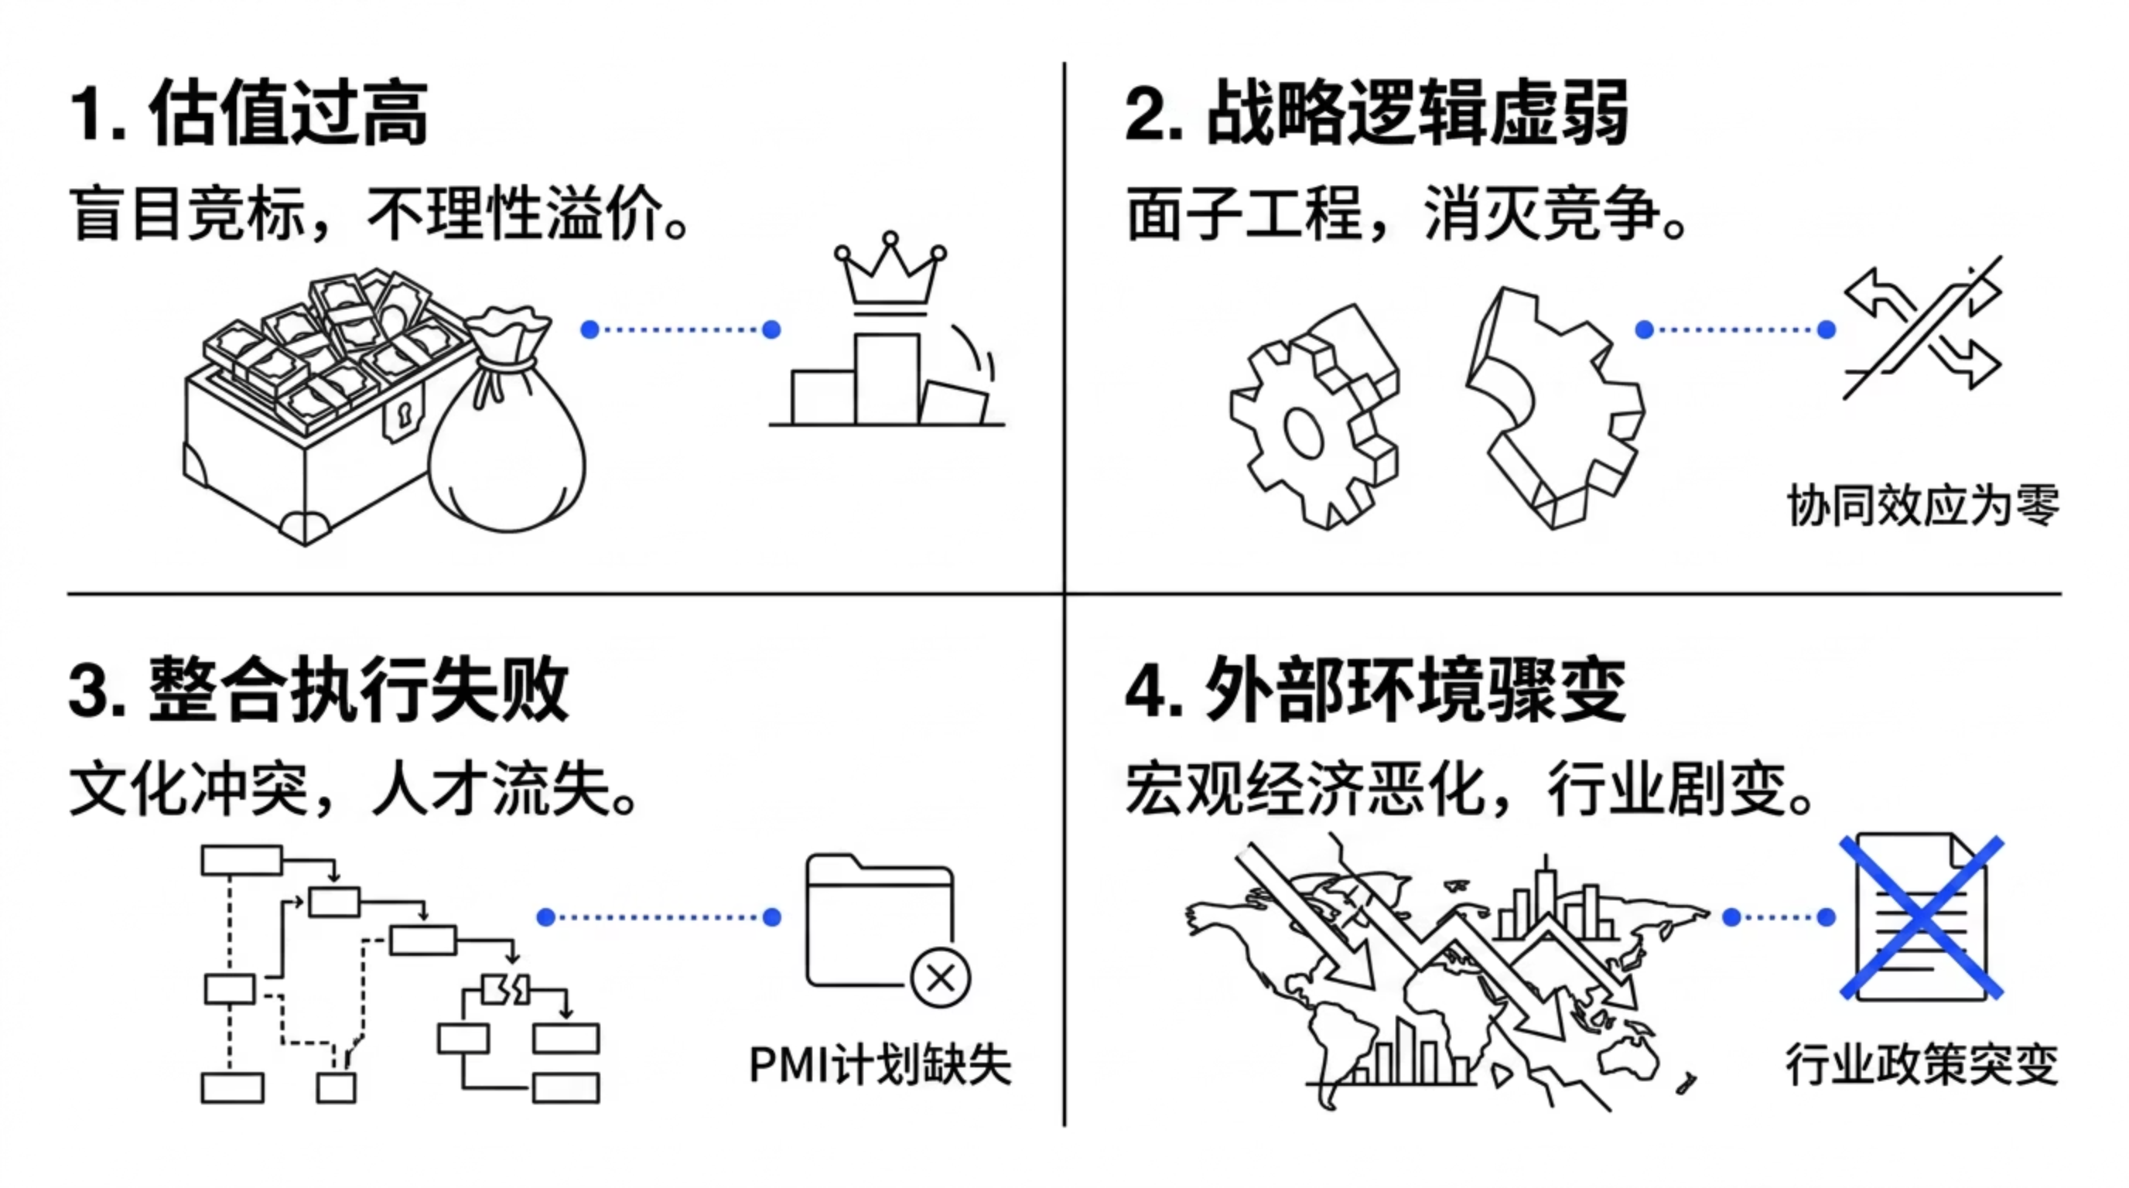

风险框架 / RISK FRAMEWORK
并购失败的四大根因：一张防御地图
Four Root Causes of M&A Failure
华尔街那句"70%的并购摧毁股东价值"并非玄学，而是有系统性的根因可循。识别这四大根因，是战投团队在立项阶段就应完成的风险防御动作。
这四大根因相互叠加时，并购失败的概率将呈指数级上升。前两者属于决策阶段的风险，可通过严格的估值纪律与协同效应验证加以防范；后两者属于执行阶段的风险，依赖于系统性的PMI计划与持续的风险监控机制。

Slide 17
PART 8 · 讲师指引 / FACILITATOR GUIDE
关键控场建议：激发敬畏感与战略清醒
Facilitation Notes for Maximum Impact
本课程作为整个原子技能系列的压轴终章，其情感基调和课堂氛围的把控，与技术知识的传递同等重要。以下是两段经过验证的高效话术，建议讲师在关键节点使用。
🧊 开场：泼冷水时刻 Opening Impact
🏆 收官：情感升华时刻 Closing Ceremony
"这门课的终极目的，绝不是让大家成为投行的精算师。而是要给那些雄心勃勃、整天想着'买买买'来扩张版图的业务高管，泼一盆极度冰冷的冷水。"
带领大家回顾从FIN-001（报表阅读）到今天FIN-025（估值并购）的漫长进阶之路，郑重宣布：
"并购不是请客吃饭，并购是一场极其凶险的器官移植手术。排异反应（企业文化冲突）是随时可能致命的。只有那些把PMI计划做到了骨子里的企业，才配玩并购这个勇敢者的游戏。"
"你们已经从只会低头拉车的业务干将，彻底蜕变为了具备上帝视角、懂资本语言的高级将领。你们不再害怕财务，你们正在用财务的尺子丈量商业。带着你们的财务思维，去征服世界吧！"
（建议配合：证书颁发/合影留念/学员分享）
⚠️ 授课注意1：避免过度技术化
📚 授课注意2：必须引入轰动失败案例
不要在课堂上讲解WACC加权公式的具体计算，也不要深入演示五年自由现金流的贴现过程。直接将"企业价值=未来现金流折现"作为一条金融真理告诉大家即可。演练重点放在谈判桌上更实用的相对估值法和协同效应挤水分上。
强烈建议结合AOL与时代华纳的世纪并购惨案（史上最大商誉减值）或国内企业海外并购失败的血泪史进行讲解。真实的惨败数字，比任何理论推导都更具震撼力，是让高管真正产生敬畏感的最强武器。

Slide 18
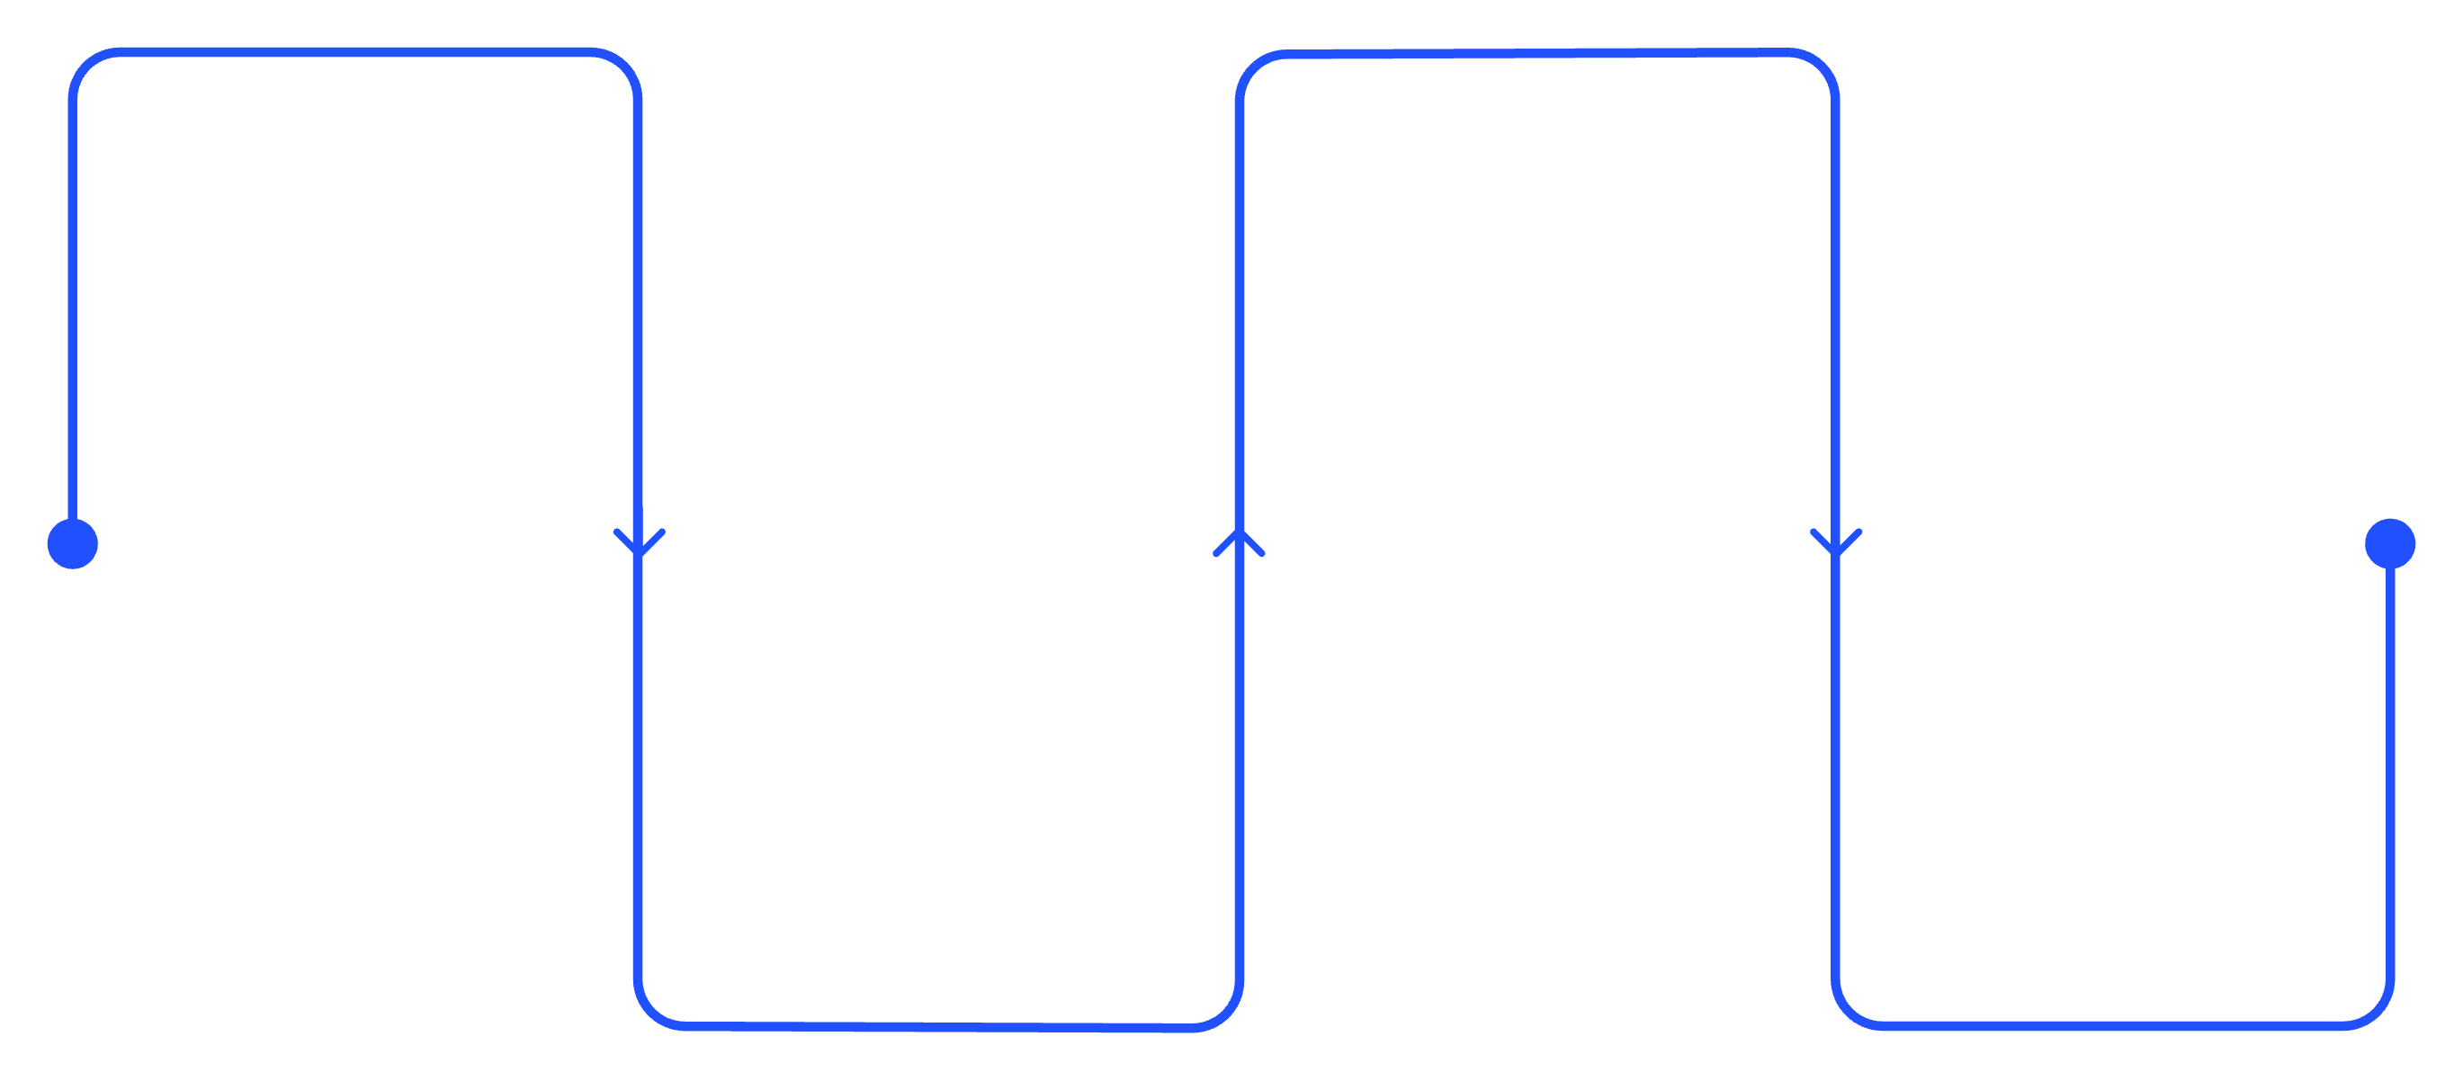
知识全景 / KNOWLEDGE PANORAMA
从FIN-001到FIN-025：财务原子技能的完整进阶之旅
The Complete Financial Intelligence Journey
本课程是整个财务原子技能系列的结业终章。回望这段旅程，每一个技能模块都是下一步认知升级的基石。从读懂一张报表，到为企业的未来定价——这是一名高管从"业务将领"蜕变为"资本将领"的完整路径。
基础认知
战略思维
FIN-001 报表阅读，看懂语言
估值倍数与协同，评判机会
分析能力
顶级决策
NPV、财务尽调，理解价值
并购整合PMI，为未来定价
每个阶段的跃迁，都意味着对商业世界的认知框架发生了质的升级。最终抵达FIN-025的学员，已具备用资本的语言参与最高层战略决策的能力——这是一张无法伪造的认知通行证。

Slide 19
核心原则回顾 / KEY PRINCIPLES
五条并购铁律：带走这张防身符
Five Iron Rules of M&A
在所有的估值公式、谈判话术和整合工具之上，有五条铁律贯穿并购决策的全生命周期。把这五条原则刻入决策DNA，是防范毁灭级灾难的最后一道防线。
铁律一：买未来，不买过去
铁律二：估值是工具，不是真理
铁律三：赢下竞标不等于赢
净资产是历史成本，企业价值是未来现金流的折现。永远不要为过去的辉煌付一分溢价。
PE、PS、DCF都是叙事工具，没有绝对正确。用最适合标的特征的方法，在谈判中占据主动叙事权。
在竞标压力下付出超额溢价，是并购失败的最常见起点。冷静 > 胜利欲。
铁律四：只为可验证的协同买单
铁律五：PMI是并购的真正战场
投委会必须对每一条协同效应进行数据验证，拒绝为"战略感觉"和"文化收入协同"支付溢价。
签合同是婚礼，整合是婚姻。在签约前就必须拥有完整的PMI计划，否则不要动笔。

Slide 20

结业终章 · SERIES FINALE
你们不再害怕财务
你们正在用财务的尺子，丈量商业世界
带着资本的语言，去征服世界。
本课核心输出 Key Deliverables
课程信息 Course Info
✅ 并购协同效应挤水分测算卡（可立即投入使用）
✅ 30天行动打卡计划（Day 7 / Day 15 / Day 30）
✅ 估值三大门派的实战应用地图
✅ 商誉爆雷识别与防范框架
✅ PMI整合关键检查清单
技能编号：FIN-025 · v2.0
系列定位：财务原子技能系列 · 结业终章
先修技能：FIN-018 NPV · FIN-024 财务尽调
适用对象：集团高管 · 战投负责人 · 联合创始人
难度等级：⭐⭐⭐⭐⭐ 顶级战略
恭喜完成从FIN-001到FIN-025的完整进阶旅程。你已从只会低头拉车的业务干将，蜕变为具备上帝视角、懂资本语言的高级将领。并购不是扩张版图的面子工程，而是一场为价值护城河而战的战略博弈。愿你在每一次重大决策中，都保有这份用数字丈量商业的清醒与敬畏。

